Slide 1
常见的排序算法
1、冒泡排序（bubble sort）
2、插入排序（insertion sort）
3、选择排序（selection sort）
4、希尔排序（shell sort）
5、归并排序（merge sort）
6、快速排序（quick sort）

Slide 2
看一个例子
伪代码：
void sort(a[], low, high):
for i <- low to high do:
for j <- (i+1) to high do:
if a[i] > a[j] then:
swap(a[i], a[j])

Slide 3
冒泡排序（bubble sort）
伪代码：(increasing)
for j <- 0 to n - 1 do:
for i <- 0 to n - 1 - j do:
if (a[i] > a[i+1]):
swap(a[i], a[i+1])
2 11 7 7 9 1 8
2 7 7 9 1 8 11
2 7 7 1 8 9 11
2 7 1 7 8 9 11
2 1 7 7 8 9 11
1 2 7 7 8 9 11
时间复杂度：O（n^2）
空间复杂度：O（1）
稳定性：稳定

Slide 4
选择排序（selection sort）
伪代码：
for i <- 0 to n do:
index = i
for j <- (i+1) to n do:
if (a[j] < a[index]):
index = j
swap(a[i], a[index])
2 11 7 7 9 1 8
1 11 7 7 9 2 8
1 2 7 7 9 11 8
1 2 7 7 9 11 8
1 2 7 7 9 11 8
1 2 7 7 8 11 9
1 2 7 7 8 9 11
时间复杂度：O（n^2）
空间复杂度：O（1）
稳定性：稳定

Slide 5
插入排序（insertion sort）
伪代码：
for i <- 1 to n do:
temp <- a[i]
j <- (i - 1)
while j >= 0 && temp < a[j] do:
a[j + 1] <- a[j]
j - -
if (j != i - 1):
a[j + 1] <- temp
2 11 7 7 9 1 8
2 7 11 7 9 1 8
2 7 7 11 9 1 8
2 7 7 9 11 1 8
1 2 7 7 9 11 8
1 2 7 7 8 9 11
时间复杂度：O（n^2）
空间复杂度：O（1）
稳定性：稳定

Slide 6
希尔排序（shell sort）
伪代码：
gap <- n/2
while gap > 0 do:
for i <- gap to n do:
j <- i - gap
while j >= 0 && a[j] > a[j+gap] do:
swap(a[j], a[j+gap])
j <- (j - gap)
gap /= 2
2 11 7 7 9 1 8
2 9 7 7 11 1 8
2 9 1 7 11 7 8
2 1 9 7 11 7 8
1 2 9 7 11 7 8
1 2 7 9 11 7 8
1 2 7 9 7 11 8
1 2 7 7 9 11 8
1 2 7 7 9 8 11
1 2 7 7 8 9 11
时间复杂度：（O（nlogn）~ O（n^2））
空间复杂度：O（1）
稳定性：不稳定
希尔排序是在插入排序的基础上进行的优化，优于插入排序

Slide 7
归并排序（merge sort）
伪代码：
merge_sort(a[], first, last, t[]):
if first < last then:
mid <- first + (last - first) / 2
merge_sort(a, first, mid, t)
merge_sort(a, mid + 1, right, t)
mergeArray(a, first, mid, last, t)
2 11 7 7 9 1 8
2 11 7 7
9 1 8
2 11
7 7
9 1
8
2
11
7
7
9
1
8
时间复杂度：O（nlogn）
空间复杂度：O（n）
稳定性：稳定

Slide 8
归并排序（merge sort）
mergeArray函数：
mergeArray(a[], first, mid, last, t[]):
i <- first
j <- (mid + 1)
k <- 0
while i <= mid && j < = last do:
if a[i] < a[j] then:
t[k++] <- a[i++]
else:
t[k++] <- a[j++]
while i <= mid do:
t[k++] <- a[i++]
while j <= last do:
t[k++] <- a[j++]
for i <- 0 to k do:
a[first + i] <- t[i]
2
11
7
7
9
1
8
2 11
7 7
1 9
8
2 7 7 11
1 8 9
1 2 7 7 8 9 11

Slide 9
快速排序（quick sort）
伪代码：
quickSort(a[], left, right):
if left < right then:
r <- partition(a[], left, right)
quickSort(a[], left, r - 1)
quickSort(a[], r + 1, right)
partition(a[], p, q):
x <- a[p]
i <- p
for j <- p + 1 to q do:
if a[j] < x then:
i++
swap(a[i], a[j])
swap(a[p], a[i])
return i
2 11 7 7 9 1 8
1 2 7 7 9 11 8
1
7 7 9 11 8
7 9 11 8
9 8 11
8 11
时间复杂度：O（n log n）
空间复杂度：O（logn）~ O（n）
稳定性：不稳定

Slide 10
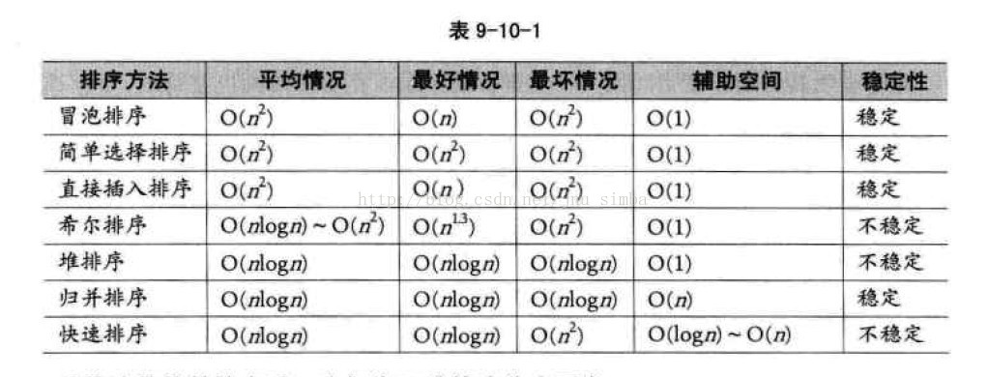
总结

Slide 11
THANK YOU

